Slide 1
生活事件事例 「將心比心」
價值觀教育
初小至高小
教育局
德育、公民及國民教育組製作
2022年5月
圖片來源: http://www.freepik.com
圖片來源: http://www.freepik.com
Notes:
<a href="https://www.freepik.com/vectors/subway">Subway vector created by macrovector - www.freepik.com</a>

Slide 2
學習重點
內容概要： | 透過短片及討論，讓學生反思在路上及公共地方使用手提電話或電子產品時，應顧己及人。
學習目標： | 培養學生以同理心關顧別人的處境和感受。 學生明白在路上及公共場所使用手提電話或電子產品時要自律和不影響他人。
價值觀和態度： | 同理心、關愛、尊重、自律

Slide 3
短片
Notes:
播放影片後，向學生提出思考問題（見第 4 頁）
資料來源：道路安全議會---電視宣傳片及短片---行人---行人使用道路勿分心篇(0-025)
影片名稱：《行人使用道路勿分心篇》
網 址：https://www.roadsafety.gov.hk/tc/other/online_video.html

Slide 4
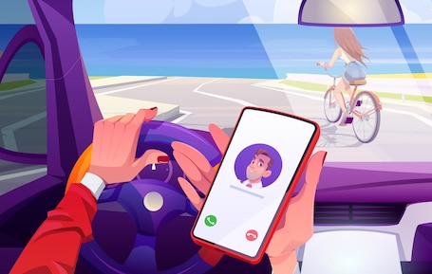
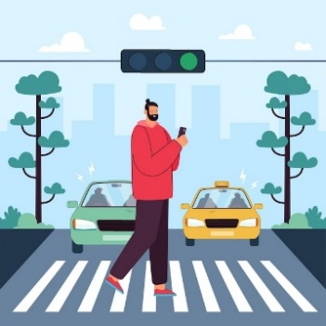
思考問題
片段中的意外，誰人應負上責任?為甚麼?
你曾經見過有人邊走邊使用手提電話及電子產品而發生意外嗎？試分享你當時的感受。
有人說只要不在馬路上，使用手提電話及電子產品就不會影響他人。你認同這看法嗎？為甚麼 ?
圖片來源: http://www.freepik.com
Notes:
思考問題旨在讓學生結合短片和個人生活情境，引導學生思考在日常生活中我們必須考慮別人，在公共場所使用手提電話時要顧及別人的情況、感受和安全。
教師讓學生分析第三題後，可擴闊學生的思考方向，除考慮引起安全問題外，更要注意個人在公共場所使用手提電話及電子用品的禮儀，避免影響他人或引起他人的不便，鼓勵學生以同理心多投入別人的角度考慮。
舉例:
在路上使用手提電話及電子用品時，會否因太過投入、忘我而阻礙他人前進
會否在過度擠迫的環境，自己的手提電話及電子用品觸碰到別人，讓人感到不快或不適
會否發出聲浪打擾其他人
會否過於忘我而忽略身邊有需要幫助的人
引入下頁的新聞剪輯閱讀和討論
<a href="https://www.freepik.com/vectors/drive">Drive vector created by upklyak - www.freepik.com</a>
<a href="https://www.freepik.com/vectors/pedestrian-crossing">Pedestrian crossing vector created by pch.vector - www.freepik.com</a>

Slide 5
生活情境
近日，港鐵發生乘客衝突。一名乘客疑因專注於使用手提電話，由月台進入車廂時，走得特别慢；而後面的乘客，希望趕在車門關上前，進入車廂，而與前面的乘客有所推撞，引起該名乘客的不滿，兩人隨後發生激烈口角。
一對男女在乘搭公共交通工具途中，使用智能手機玩遊戲。期間發出巨大聲浪，在旁的乘客上前提醒他們減低音量，但二人大罵這乘客干預他們的自由……
圖片來源: http://www.freepik.com
Notes:
<a href="https://www.freepik.com/vectors/isometric-work">Isometric work vector created by macrovector - www.freepik.com</a>

Slide 6
討論問題
在第一個情境中，你認為是前面的乘客或是後面的乘客行為不當? 為甚麼?
在第二個情境中，該對男女指他們有玩手機遊戲的自由。你有什麼看法? 為甚麼?
如果人人都像情境中的乘客一樣，只專注於自己的手提電話或電子產品，會造成甚麼後果?
圖片來源: http://www.freepik.com
Notes:
在討論分享中，教師需引領學生思考在公共場合/交通工具上，該如何考慮他人的處境和感受，不可只從個人角度考慮，個人享用自由的同時，必須尊重他人。
當大家只沉迷於手上的電子產品，容易忽略其他人的需要和感受;
手提電話或電子產品若產生太大聲浪，只會使公共地方變得嘈吵混亂，隨時引起乘客間不必要的衝突，自己亦不會得到寧靜;
乘客有自由運用手提電話，但另一角度，不運用手提電話的乘客亦有權享受寧靜的空間。
學生在討論後，應能明白我們身為社會一員，在公共場合/公共交通工具上，應要多關顧其他人的情況，避免只做「電子產品的奴隸」，妄顧他人感受和所需。
教師在總結時應帶出：
任何時候都應抱持同理心及尊重他人的態度，學生更需要留意旁人的感受和需要，多為別人設想。
在公共地方恰當使用電子產品亦是公民責任

Slide 7
總結
在日常生活中，我們應以同理心考慮別人的處境和感受。
在公共場所使用手提電話和電子產品時，我們應將心比心，不可只滿足自己的喜好和方便，而漠視他人的感受和需要。
我們應尊重自己和別人，在公共地方使用手提電話和電子產品時要自律和不影響他人。

Slide 8
經典名句
責人之心責己，愛己之心愛人
以責備別人的心情去責備自己，並以愛護自己的心來愛護別人。
知己知彼，將心比心
正確地了解自己之餘，也充分地了解對方；以自己的心意去體會他人的心意，從而為他人設想。
（清）周希陶《增廣賢文》
Notes:
資料來源: https://www.edbchinese.hk/trad/tc/topic11b.html

Slide 9
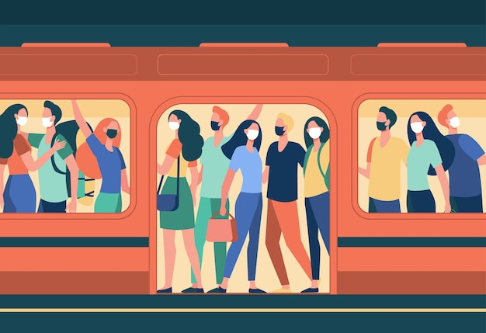
反思問題
在公共地方或公共交通工具上，還有其他事情可體現「 將心比心」的精神嗎? 試分享你的看法?
圖片來源: http://www.freepik.com
Notes:
如學生未能想出其他例子，教師可以給予提示，目標是讓學生鞏固今堂所學--凡事都應將心比心。
例如:
在座位上不要把雙腳打開、伸出，阻礙其他乘客
讓座予有需要人仕
放好大件的行李、以免阻礙其他乘客
背包放身前，以免碰撞到身後的乘客
<a href="https://www.freepik.com/vectors/commute">Commute vector created by pch.vector - www.freepik.com</a>

